Slide 1
第2章 数的表示与计算
• 数制
• 数制之间的转换
• 运算
• 数和字符的表示

Slide 2
预 备 知 识
存储容量
1K = 1024 = 2¹⁰ （Kilo）
1M = 1024K = 2²⁰ （Mega）
1G = 1024M = 2³⁰ （Giga）
1个二进制位：bit （比特）
8个二进制位：Byte （字节） 1Byte = 8bit
2个字节： Word （字）
1Word = 2Byte = 16bit

Slide 3
1. 数 制
数 制 基 数 数 码
二进制 Binary 2 0, 1
八进制 Octal 8 0, 1, 2, 3, 4, 5, 6, 7
十进制 Decimal 10 0, 1, 2, 3, 4, 5, 6, 7, 8, 9
十六进制 Hexadecimal 16 0, 1, 2, 3, 4, 5, 6, 7, 8, 9,
A, B, C, D, E, F
二进制： 基数为2，逢二进一
  1101₂ = 1×2 ³ + 1×2 ² + 1×2 ⁰ = 13₁₀
十六进制：基数为16，逢十六进一
      1001, 0001, 1000, 0111
      9 1 8 7
      = 9 ×16 ³ + 1 ×16 ² + 8 ×16 ¹ + 7 ×16 ⁰

Slide 4
  进位计数制：
  用少量的数字符号（也称数码），按先后次序把它们排成数位，由低到高进行计数，计满进位，这样的方法称为进位计数制
  基数： 进位制的基本特征数，即所用到的数字符号个数。
    例如10进制 ：0～9 十个数码表示，基数为10。
  权： 进位制中每位“1”所表示的值为该位的权。
  常见的进位制： 2，8，10，16进制。

Slide 5
十进制：
基数:10; 符号:0,1,2,3,4,5,6,7,8,9
计算规律:“逢十进一 ”或“借一当十”
A. 并列表示:
N₁₀=d_{n-1}d_{n-2}• • • • • •d₁d₀d₋₁d₋₂ • • • • • •d_{-m}
B. 多项式表示:
N₁₀=d_{n-1} ×10^{n-1} + d_{n-2} ×10^{n-2} + • • • • • •d₁ ×10¹ + d₀ ×10⁰ + d₋₁ ×10⁻¹ + d₋₂ ×10⁻² + • • • • • •d_{-m} ×10^{- m}
m,n为正整数,其中n为整数位数；m为小数位数。d_{i}表示第i位的系数，10^{i}称为该位的权。

Slide 6
  二进制
  基数:2
  符号:0,1
  计算规律:逢二进一或借一当二
  二进制的多项式表示:
  N₂=d_{n-1} ×2^{n-1} + d_{n-2} ×2^{n-2} + • • • • • •d₁ ×2¹ + d₀ ×2⁰ + d₋₁ ×2⁻¹ + d₋₂ ×2⁻² + • • • • • •d_{-m} ×2^{-m}
  其中n为整数位数；m为小数位数。d_{i}表示第i位的系数，2^{i}称为该位的权。

Slide 7
二进制数的性质
移位性质：
  小数点左移一位，数值减小一半
  小数点右移一位，数值扩大一倍
奇偶性质：
  最低位为0，偶数
  最低位为1，奇数

Slide 8
二进制数的特点
优点：
  只有0，1两个数码，易于用物理器件表示。
  电位的高低，脉冲的有无，电路通断等都比较容易区别，可靠性高
  运算规则简单
  二进制的0，1与逻辑命题中的真假相对应，为计算机中实现逻辑运算和逻辑判断提供有利条件。
  需要的器件最少
缺点：书写冗长，不易识别，不易发现错误

Slide 9
2. 数制之间的转换
二进制 十六进制
十进制 二进制
十进制 十六进制
除法，降幂法

Slide 10
1、R进制转换成十进制的方法
按权展开法:先写成多项式，然后计算十进制结果。
N= d_{n-1}d_{n-2}• • • • • •d₁d₀d₋₁d₋₂ • • • • • •d_{-m}
=d_{n-1} ×R^{n-1} + d_{n-2} ×R^{n-2} + • • • • • •d₁ ×R¹ + d₀ ×R⁰ + d₋₁ ×R⁻¹ + d₋₂ ×R⁻² + • • • • • •d_{-m} ×R^{-m}

Slide 11
2、十进制转换成二进制方法
一般分为两个步骤：
  整数部分的转换
    除2取余法（基数除法）
    减权定位法
  小数部分的转换
    乘2取整法（基数乘法）

Slide 12
除基取余法：
把给定的十进制整数除以基数，取余数作为最低位的系数，然后继续将商部分除以基数，余数作为次低位系数，重复操作直至商为 0。
例如：用基数除法将(327)₁₀转换成二进制数
2 327 余数
2 163 1
2 81 1
2 40 1
2 20 0
2 10 0
2 5 0
2 2 1
2 1 0
2 0 1
(327)₁₀ =(101000111) ₂

Slide 13
减权定位法（降幂法）：
  将十进制数依次从二进制的最高位权值进行比较，若够减则对应位置1，减去该权值后再往下比较，若不够减则对应位为0，重复操作直至差数为0。
  例如：将 (327)₁₀ 转换成二进制数
  256<327<512
  327-256=71 1
  71<128 0
  71- 64 =7 1
  7< 32 0
  7< 16 0
  7< 8 0
  7- 4 =3 1
  3- 2=1 1
  1- 1=0 1
(327)₁₀ =(101000111) ₂

Slide 14
乘基取整法(小数部分的转换)：
把给定的十进制小数乘以2,取其整数作为二进制小数的第一位,然后取小数部分继续乘以2,将所的整数部分作为第二位小数,重复操作直至得到所需要的二进制小数。
例如:将(0.8125) ₁₀ 转换成二进制小数.
整数部分
2 ×0.8125=1.625 1
2 ×0.625=1.25 1
2 × 0.25=0.5 0
2 ×0.5=1 1
(0.8125) ₁₀ =(0.1101) ₂

Slide 15
十进制小数不一定都能用有限位二进制小数精确表示。
例如:将(0.2) ₁₀ 转换成二进制小数
整数部分
0.2 × 2 = 0.4 0
0.4 × 2 = 0.8 0
0.8 × 2 = 1.6 1
0.6 × 2 = 1.2 1
0.2 × 2 = 0.4 0
0.4 × 2 = 0.8 0
0.8 × 2 = 1.6 1
0.6 × 2 = 1.2 1
(0.2) ₁₀ = [ 0.001100110011….] ₂

Slide 16
• 二进制 十进制
  1011（B） = 2³+2¹+2⁰=11（D）
  减权定位法
  例： 27（D） = ?（B）
  27 11 3 3 1
  -↓ -↓ -↓ -↓
  2^{n} 16 8 4 2 1
  1 1 0 1 1
  ∴ 27（D） = 11011（B）

Slide 17
• 十六进制 十进制
  BF3C（H） = 11×16³ +15×16² +3×16¹ +12×16⁰
  = 48956（D）
  减权定位法 除基取余法
  例：399（D）= ? （H）
  399 143 15 399/16→24/16→1/16→ 0
  -↓ -↓ -↓ ↓ ↓ ↓
  16^{n} 256 16 1 F 8 1
  × × ×
  1 8 F
  ∴ 399（D）= 18F（H）

Slide 18
3、其它进制之间的直接转换法
二 八（十六） 二 十六
0000 0 1000 8
0001 1 1001 9
0010 2 1010 A
0011 3 1011 B
0100 4 1100 C
0101 5 1101 D
0110 6 1110 E
0111 7 1111 F

Slide 19
二进制转换成八进制
例：(10110111 .01101) ₂
二进制: 10 ,110 , 111 . 011 , 01
二进制: 010 ,110 , 111 . 011 , 010
八进制: 2 6 7 . 3 2
(10110111.01101) ₂ =(267.32)₈

Slide 20
八进制转换二进制
例如: (123.46 ) ₈
=(001,010,011 .100,110 ) ₂
=(1010011.10011)₂

Slide 21
二进制转换成十六进制
例：(110110111 .01101) ₂
二进制: 1 ,1011 , 0111 . 0110 ,1
二进制: 0001 ,1011 , 0111 . 0110 ,1000
十六进制: 1 B 7 . 6 8
(10110111.01101) ₂ =(1B7.68)₁₆

Slide 22
十六进制转换成二进制
例如: (7AC.DE ) ₁₆
=(0111,1010,1100.1101,1110 ) ₂
=(11110101100 .1101111 )₂

Slide 23
3. 运算（算术运算和逻辑运算）
• 算术运算
二进制数：逢二进一 借一为二
  加法规则 乘法规则
  0 + 0 = 0 0 × 0 = 0
  0 + 1 = 1 0 × 1 = 0
  1 + 0 = 1 1 × 0 = 0
  1 + 1 = 0 （进位1） 1 × 1 = 1

Slide 24
十六进制数：逢十六进一 借一为十六
－1
0 5 C 3 H
3 D 2 5 H
4 2 E 8 H
3 D 2 5 H
0 5 C 3 H
3 7 6 2 H
＋
－
1

Slide 25
• 逻辑运算（二进制按位操作）
  “与”运算（AND） “或”运算（OR）
  A B A∧B A B A∨B
  0 0 0 0 0 0
  0 1 0 0 1 1
  1 0 0 1 0 1
  1 1 1 1 1 1
  “非”运算（NOT） “异或”运算（XOR）
  A ¬A A B A∀B
  0 1 0 0 0
  1 0 0 1 1
  1 0 1
  1 1 0

Slide 26
  例：X=00FFH Y=5555H，求Z=X∀Y= ?
  X= 0000 0000 1111 1111 B
  ∀ Y= 0101 0101 0101 0101 B
  Z= 0101 0101 1010 1010 B
  ∴ Z=55AAH

Slide 27
4. 数和字符的表示
• 计算机中正负数的表示
假设机器字长为8位：
7 6 5 4 3 2 1 0
H.O.Nibble
L.O.Nibble
符号位 数值位
假设机器字长为16位：
15 14 13 12 11 10 9 8 7 6 5 4 3 2 1 0
H.O.Byte
L.O.Byte
符号位 = 0 正数 数值位
= 1 负数

Slide 28
A. 数的常用表示法 —— 原码 反码 补码
原码表示法：符号 + 绝对值
    例：n = 8bit
    [+3]_{原码} = 0 000,0011 = 03H
    [- 3]_{原码} = 1 000,0011 = 83H
    [+0]_{原码} = 0 000,0000 = 00H
    [- 0]_{原码} = 1 000,0000 = 80H ∴ 0 的表示不惟一
反码表示法：正数的反码同原码，负数的反码数值位与原码相反
    例：n = 8bit
    [+5]_{反码} = 0 000,0101 = 05H
    [- 5]_{反码} = 1 111,1010 = FAH
    [+0]_{反码} = 0 000,0000 = 00H
    [- 0]_{反码} = 1 111,1111 = FFH ∴ 0 的表示不惟一

Slide 29
补码（Two’s Complement）表示法：
正数的补码： 同原码
负数的补码：（1）写出与该负数相对应的正数的补码
    （2）按位求反
    （3）末位加一
例： 机器字长8位，[- 46]_{补码} = ?
  [46]_{补码} = 0 0 1 0 1 1 1 0
  1 1 0 1 0 0 0 1
  1 1 0 1 0 0 1 0 = D2H
  机器字长16位，[- 46]_{补码} = FFD2H
  [+0]_{补码} = 0 0 0 0 0 0 0 0
  1 1 1 1 1 1 1 1
  0 0 0 0 0 0 0 0 = [- 0]_{补码}
  ∴ 0 的表示惟一
按位求反
末位加一
按位求反
末位加一

Slide 30
n位二进制补码的表数范围： - 2^{n-1} ≤ N ≤ 2^{n-1}-1
十进制 二进制 十六进制 十进制 十六进制
  n=8 n=16
  +127 0111 1111 7F +32767 7FFF
  +126 0111 1110 7E +32766 7FFE
  ... ... … … ...
  +2 0000 0010 02 +2 0002
  +1 0000 0001 01 +1 0001
  0 0000 0000 00 0 0000
  -1 1111 1111 FF -1 FFFF
  -2 1111 1110 FE -2 FFFE
  ... ... … … ...
  -126 1000 0010 82 -32766 8002
  -127 1000 0001 81 -32767 8001
  -128 1000 0000 80 -32768 8000
无符号整数的表数范围： 0 ≤ N ≤ 2^{n}-1

Slide 31
求补运算
[117]_{补}=0075H [-117]_{补}=FF8BH
[-117]_{补}的求补运算过程：
（1） 1111 1111 1000 1011
（2） 0000 0000 0111 0100
（3） 0000 0000 0111 0101
[117]_{补}=0075H

Slide 32
补码的加法和减法：
求补运算 ⇒ ：对一个二进制数按位求反、末位加一
    [X]_{补码} ⇒ [-X]_{补码} ⇒ [X]_{补码}
    加法规则：[X+Y]_{补码} = [X]_{补码} + [Y]_{补码}
    减法规则：[X-Y]_{补码} = [X]_{补码} + [-Y]_{补码}
补码减法可转换为补码加法
例：
64
(-46)
18
0100 0000
1101 0010
0001 0010
＋
＋

Slide 33
运算举例
假设机器的字长为8
25 0001 1001 25 0001 1001
+ 32 + 0010 0000 +(-32) 1110 0000
—— —————— ________ __________
57 0011 1001 -7 1111 1001
32 0010 0000
-25 + 1110 0111
———— ——————
7 1 0000 0111

Slide 34
进位和溢出
进位: 由于运算结果超出了位数,最高有效位向
前的进位，这一位自然丢失，一般不表
示结果的对错。
溢出：表示结果超出了字长允许表示的范围，
一般会造成结果出错。
例： (－64) 11000000 127 01111111
＋ 64 01000000 + 1 00000001
0 1 00000000 128 10000000
进位 溢出

Slide 35
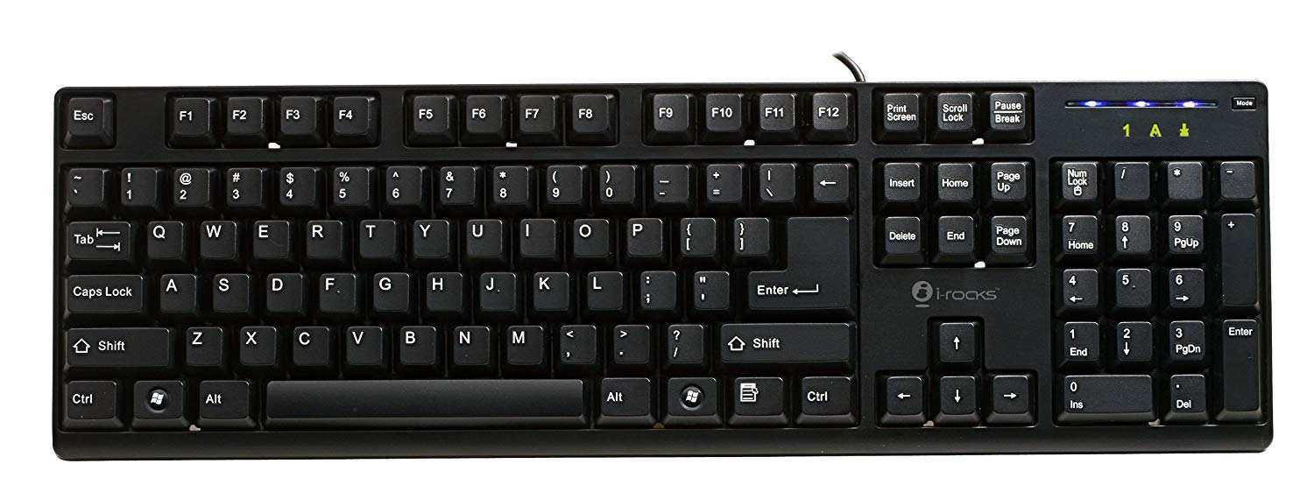
B. 字符的表示
  键盘主要用87键,104键键盘,108键键盘。 87键就是没有数字区域的键盘。104就是一般标准规格的键盘。 108比104多了就几个与电源管理有关的键,如开关机、休眠、唤醒等。

Slide 36
• 字符的表示
  ASCII码：用一个字节来表示一个字符，低7位
  为字符的ASCII值，最高位一般用作
  校验位。
  例： ‘A’ 41H
  ‘a’ 61H
  ‘1’ 31H
  换行 0AH
  回车 0DH
  空格 20H

Slide 37
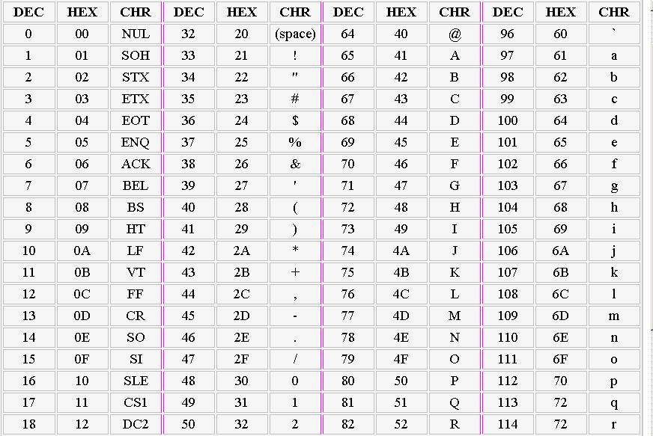
ASCII

Slide 38
  作业1：
  计算机是如何处理（编码）中文汉字？
  如何仅用加法实现除法？（编程实现）
  如何判断二进制补码加法运算中的进位和溢出？

